Slide 1
Внеурочное занятие по финансовой грамотности

Slide 2
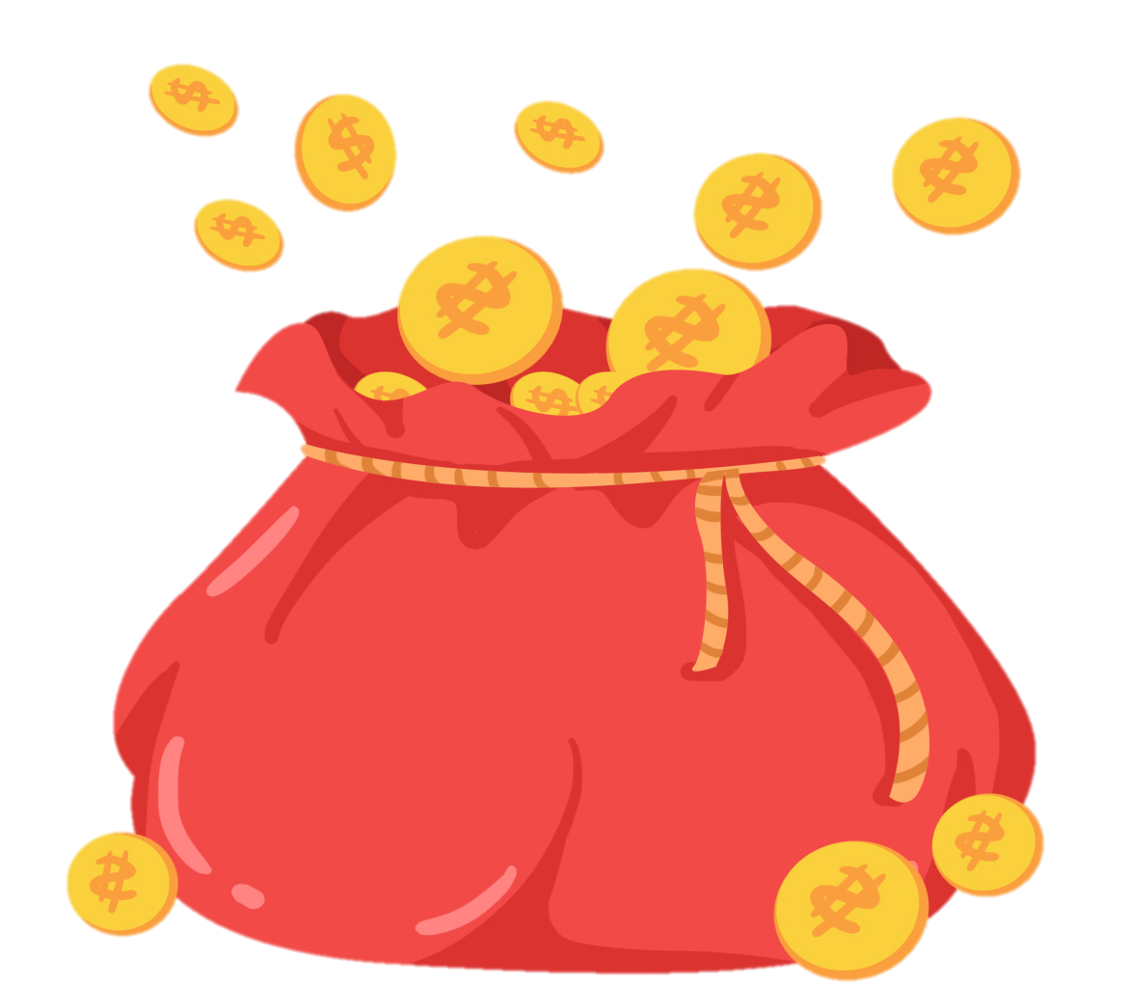
Семейный бюджет
– это доходы и расходы семьи на определённый промежуток времени.
Доходы
расходы
Денежные поступления семьи
Затраты денежных средств семьи
Семейный бюджет

Slide 3
https://youtu.be/STNTkXe_Nuk

Slide 4
Тема занятия:
Как правильно экономить?
цели:
1. Узнать, что такое экономия и на чем можно сэкономить.
2. Научиться применять полученные знания на практике.
Узнать…
Научиться…

Slide 5
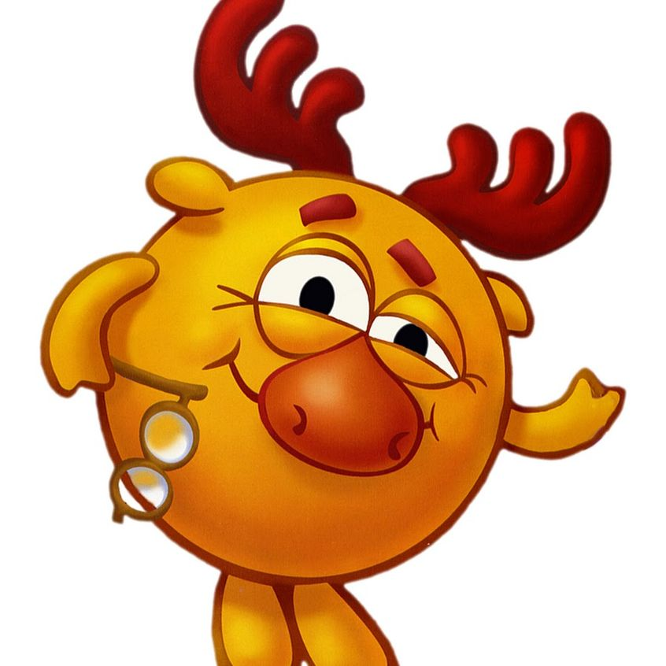
СТРАНА ЭКОНОМ и Я

Slide 6
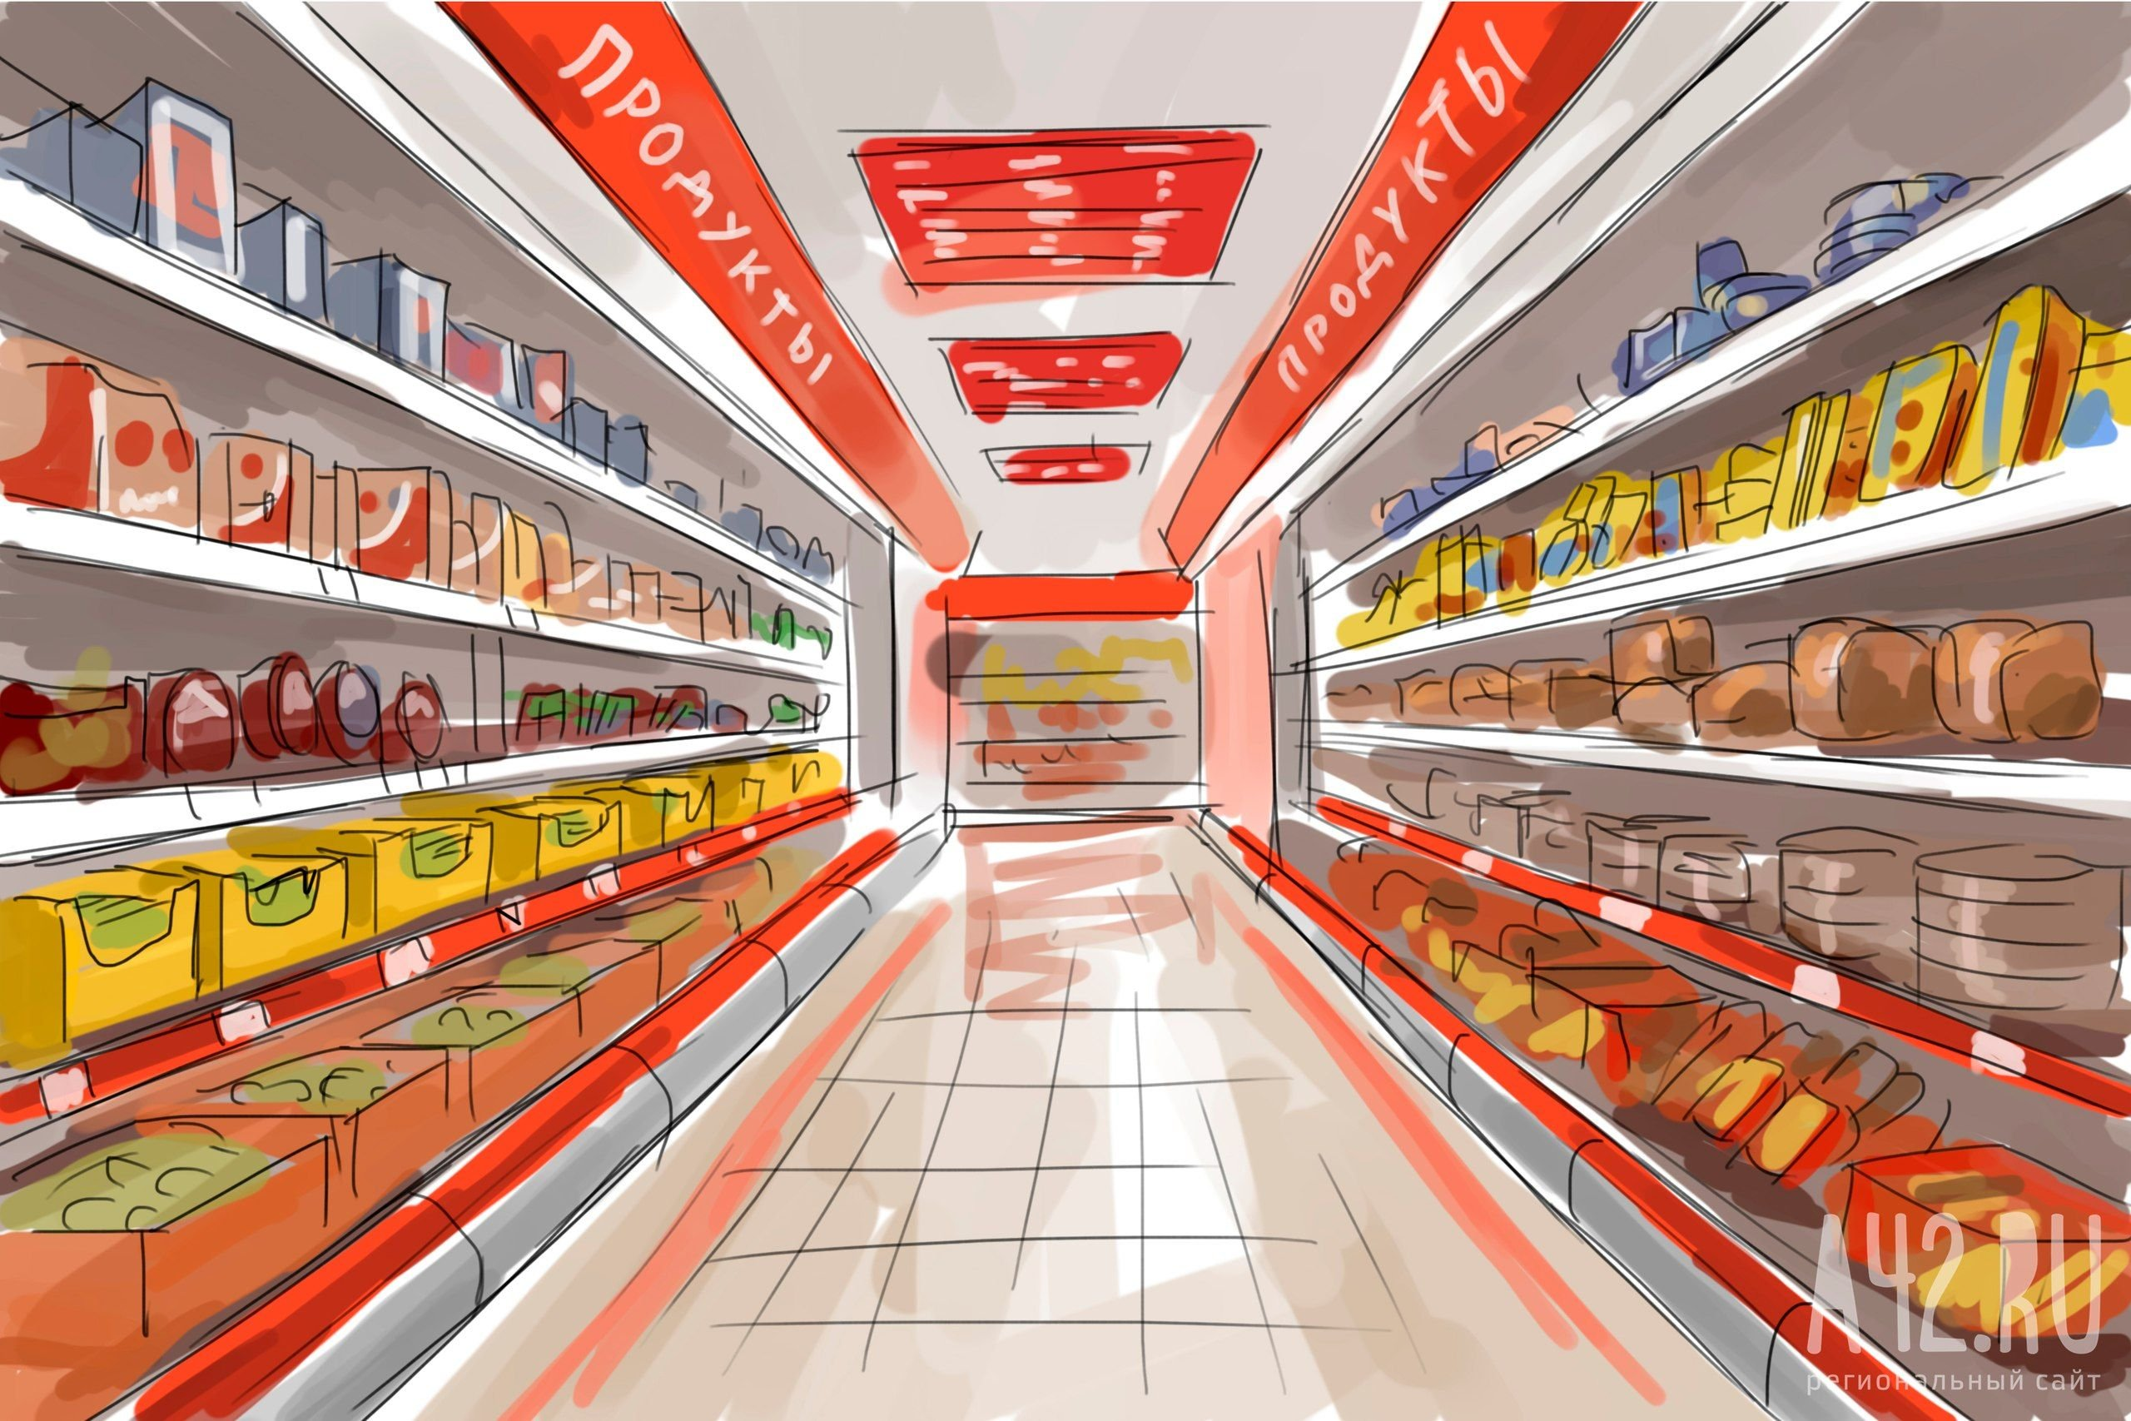

Slide 7
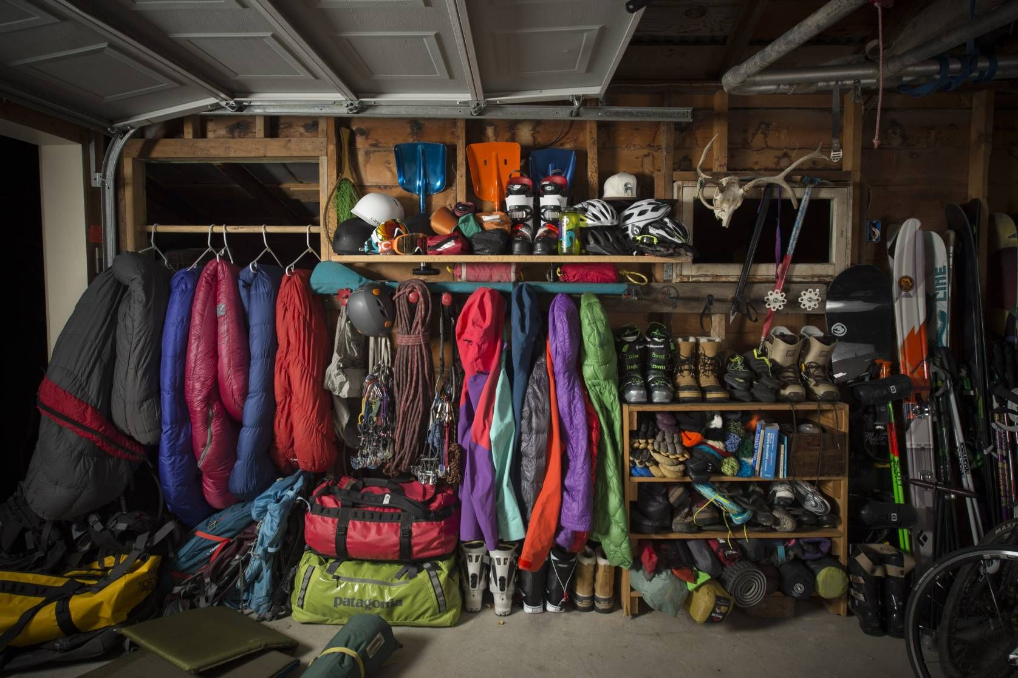
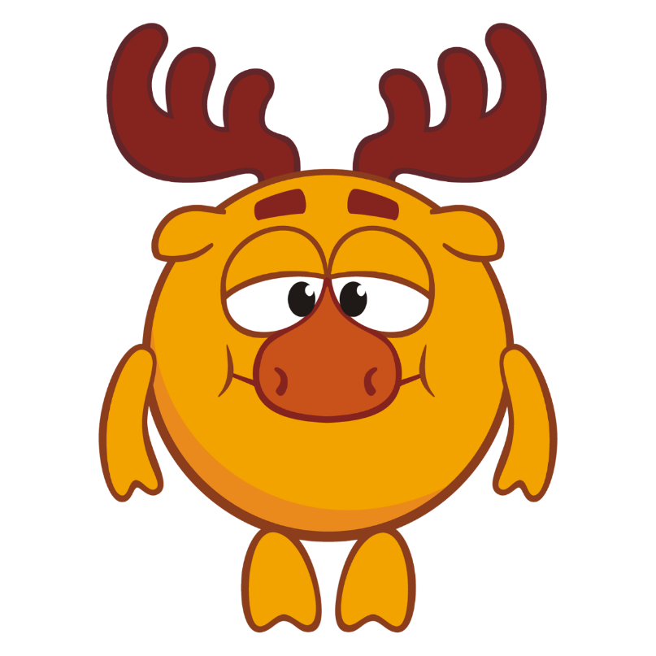

Slide 10
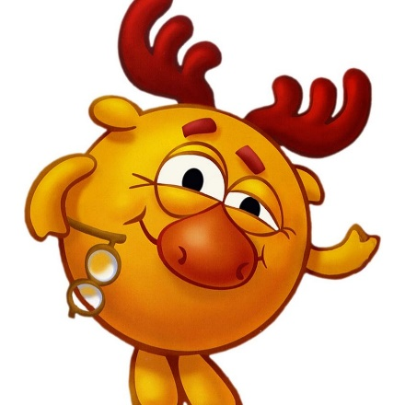
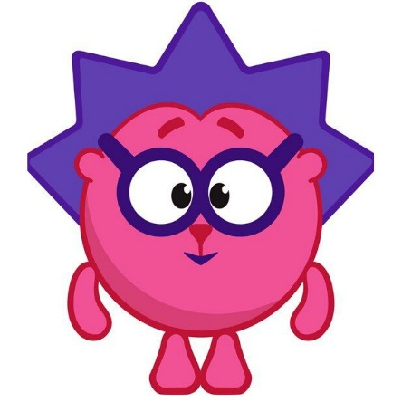
ПРОДОЛЖИТЕ ФРАЗЫ
1. Можно сэкономить на продуктах, если…
2. Можно сэкономить на транспорте, если…
3. Можно сэкономить на одежде и обуви, если…
4. Можно сэкономить на коммунальных услугах, если…
5. Можно сэкономить на лекарствах, если…
6. Можно сэкономить на игрушках, если…
7. Можно сэкономить на развлечениях, если…

Slide 11
ФИЗКУЛЬТМИНУТКА

Slide 12
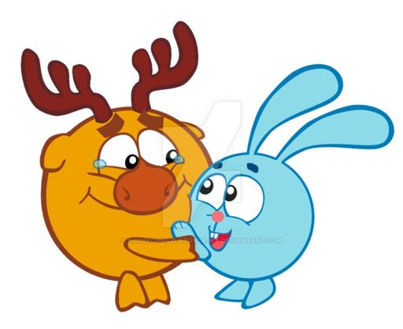
СОВЕТЫ МУДРОГО ЭКОНОМИСТА

Slide 13
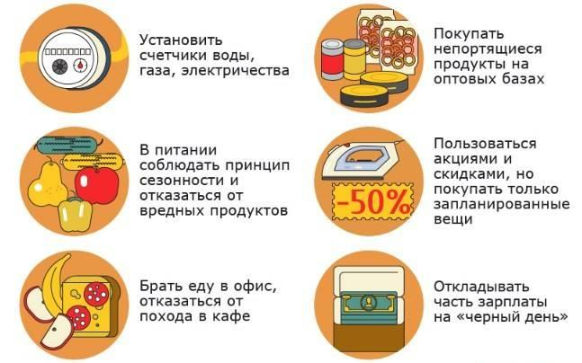
НА ЧЕМ МОЖНО ЭКОНОМИТЬ?

Slide 15
Продолжите фразы:
У меня получилось…
Я научился(ась)…
Было трудно…

